Slide 2
Barbara-Grundschule Amberg
Gebundener Ganztag
Offener Ganztag bis 14 Uhr und bis 16 Uhr
Deutschklasse
260 Schülerinnen und Schüler

Slide 3
20 Grundschulen in Bayern
altersgemäßer
Programmier-
kurs
Jgst. 3/4
Grundkenntnisse Informatik

Slide 4
Wir?

Slide 5
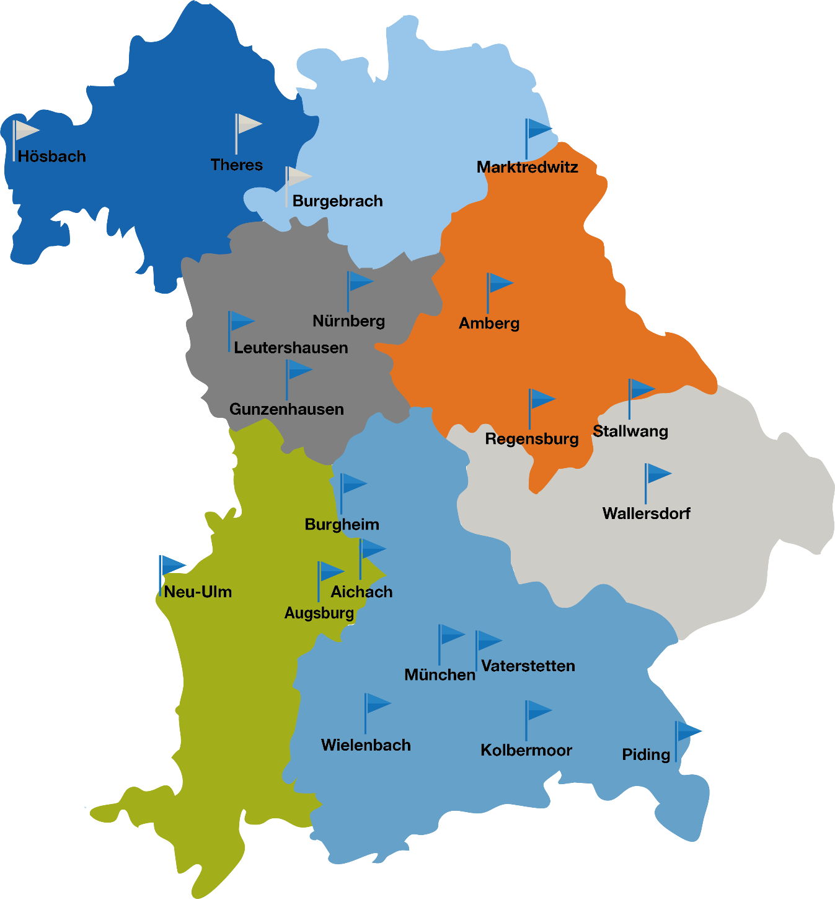
Wir!

Slide 6
Das Projekt AlgoKids
AlgoKids – Algorithmen für Kinder Prof. Dr. Peter Hubwieser, Katharina Geldreich
Technische Universität München
TUM School of Education
Professur für Didaktik der Informatik

Slide 7
Zwei Lehrkräfte pro Schule: Frau Carina Bayer und Frau Kerstin Frey
Projektlaufzeit: März 2018 – Juli 2019
Halbwochen-lehrgang
Mai/Juni 2018
Halbwochen-lehrgang
Dezember 2018
Abschlussveranstaltung
Juli 2019
eigene Unterrichtsversuche
Abschlussevaluation
Einstieg:
Programmierzirkus

Slide 8
Warum AlgoKids?
Vorbereitung und Unterstützung von GS-Lehrkräften bei den Themen Algorithmen und Programmierung
Umsetzung der Themen im Unterricht der GS
Kompetenzzuwachs bei den Schülerinnen und Schülern?

Slide 9
Was ist ein Algorithmus?
„eine eindeutige Handlungsvorschrift
zur Lösung eines Problems (…). Algorithmen bestehen aus endlich vielen, wohldefinierten Einzelschritten.“ (Hartley Rogers, Jr. Zitiert von Wikipedia 17.03.2019)

Slide 10
Was bedeutet Programmierung?
„Programmierung (…) bezeichnet die Tätigkeit, Computerprogramme zu erstellen.“ (Wikipedia 17.03.2019)
Dazu wird eine Programmiersprache benötigt.
Bei AlgoKids ist es

Slide 11
Kurskonzept Programmierzirkus 3 Kurstage mit je vier Stunden

Slide 12
Programmierzirkus Tag 1
Tag 1: “unplugged“
d.h. Programmieren ohne Computer
klare Anweisungen
deutlich ausdrücken
Abläufe aufteilen
Reihenfolge beachten
Man braucht eine Programmiersprache!

Slide 13
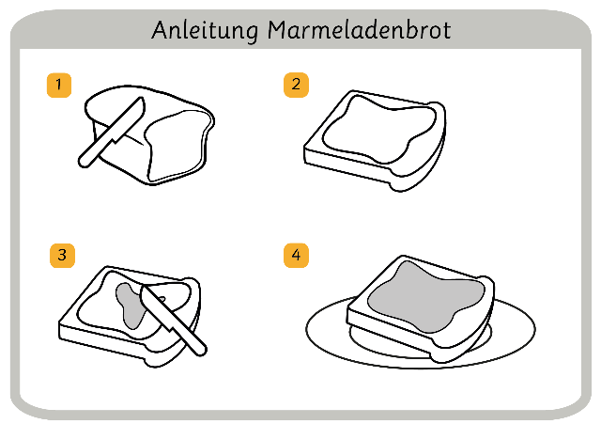
Programmierzirkus Tag 1
Versuchen Sie, den dargestellten Ablauf eindeutig in Worte zu fassen!

Slide 14
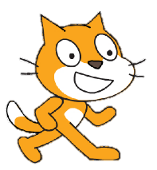
Scratch

Slide 15
Programmierzirkus Tag 1: Schicke den Affen zur Banane

Slide 16
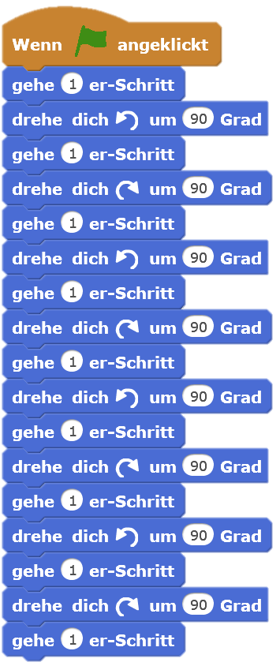
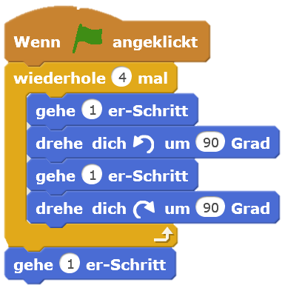
„Los!“ gerufen wird
„Los!“ gerufen wird

Slide 18
Programmierzirkus Tag 2
Tag 2: Arbeit am Computer
Scratch-Befehle kennenlernen
Programmierumgebung kennenlernen
Bedienung des Computers
Fehlersuche

Slide 19
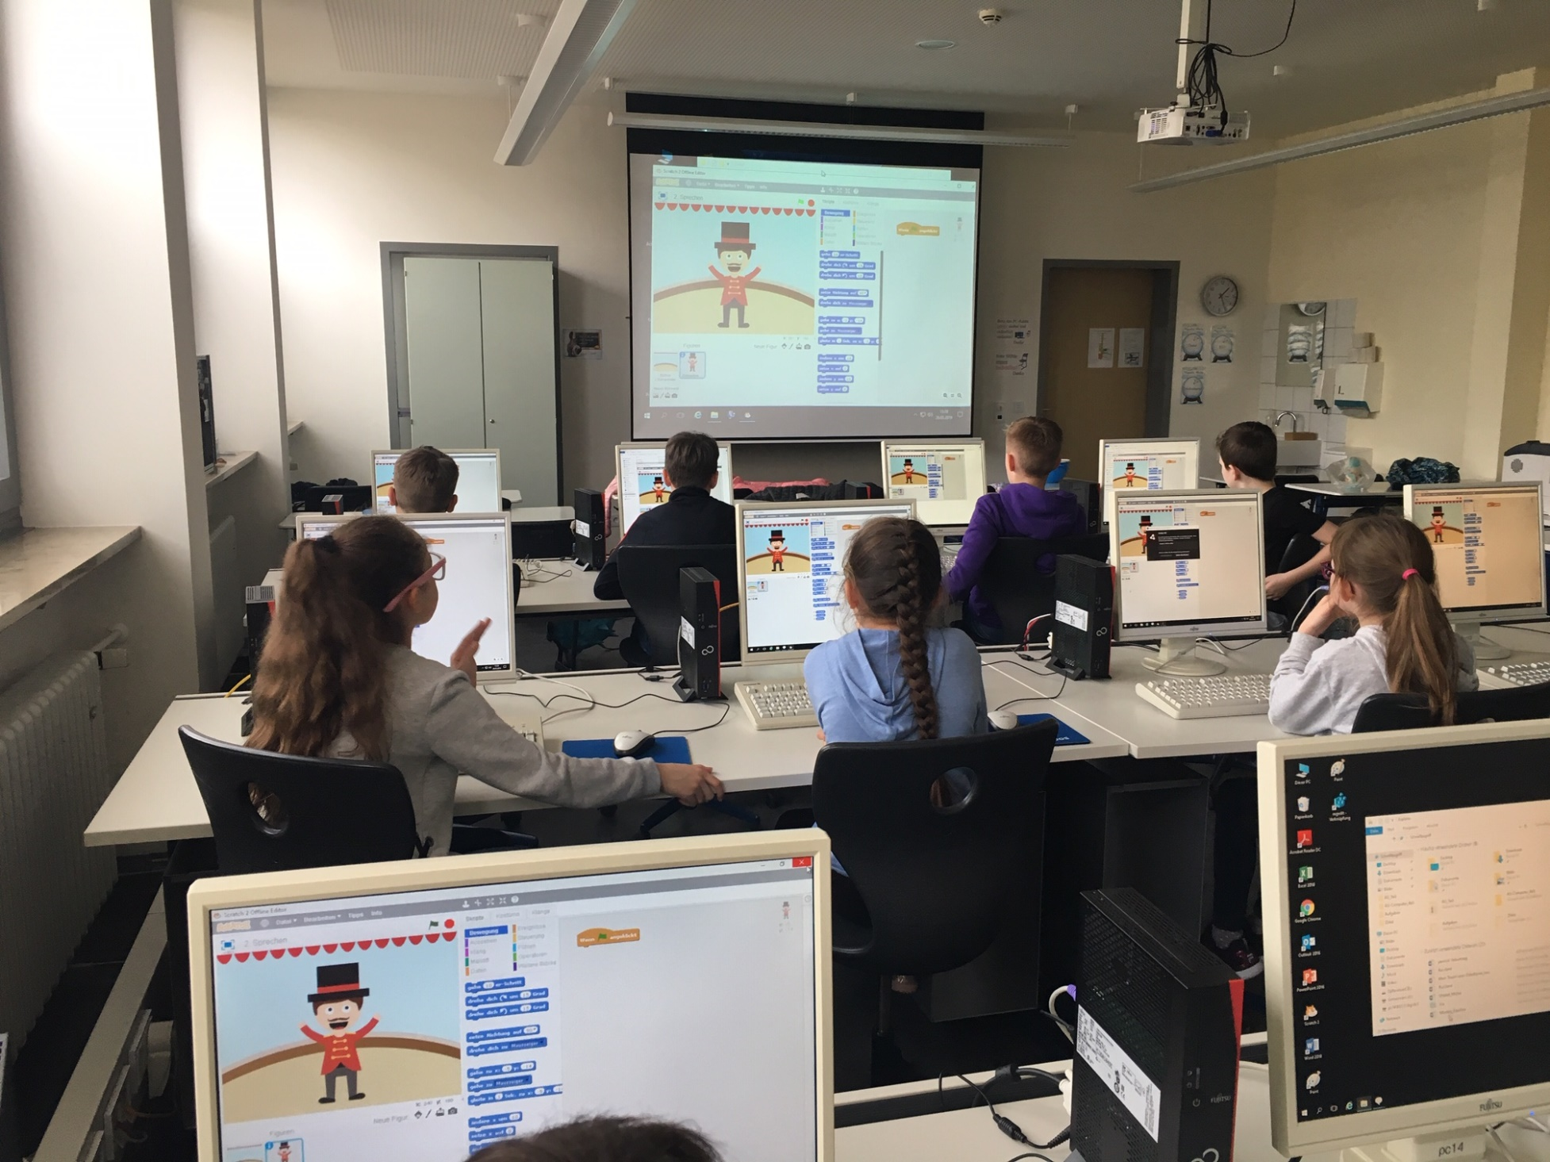

Slide 21
Programmierzirkus Tag 3
Tag 3: Eigene Projekte
Abläufe planen und strukturieren
Auf das Wesentliche konzentrieren
Reihenfolge
Algorithmische Strukturen flexibel einsetzen

Slide 22
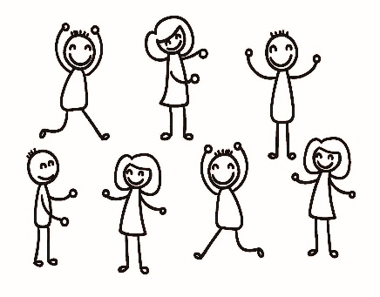
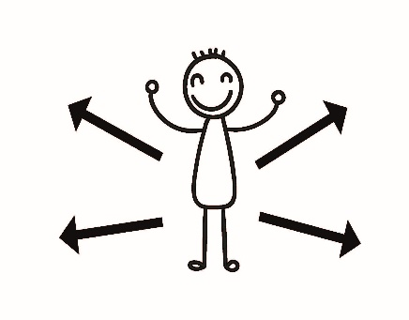
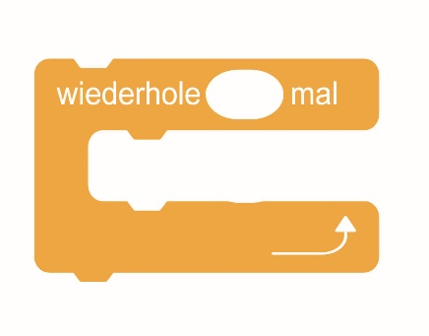
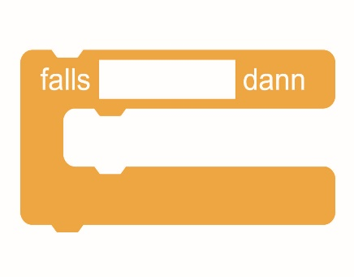
Programmierzirkus Tag 3: Eigene Projekte in Scratch
Mehrere Figuren
Figuren sollen sich bewegen
Wiederholung
Bedingte Anweisung

Slide 23
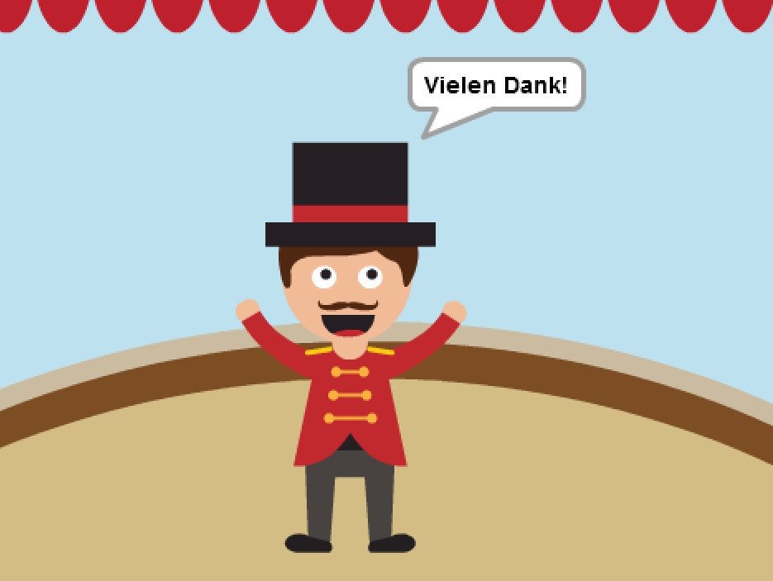
Vielen Dank für Ihre Aufmerksamkeit!
Quelle: Teile der Präsentation aus InfosAlgoKids von Katharina Geldreich.

